Slide 1
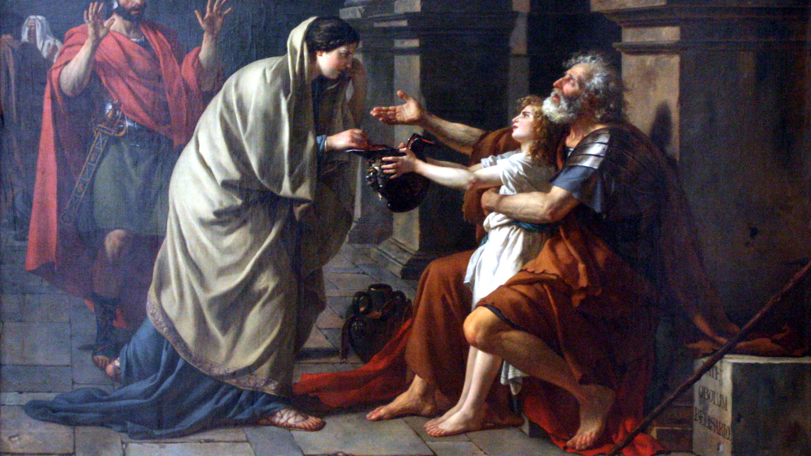
Prosociální chování, altruismus, reciprocita
Zrušená přednáška

Slide 2
Jak moc jsme motivovaní sobeckým zájmem?
„How selfish soever man may be supposed, there are evidently some principles in his nature, which interest him in fortune of others, and render their happiness necessary to him, though he derives nothing from it, except the pleasure of seeing it.“ (Adam Smith)

Slide 3
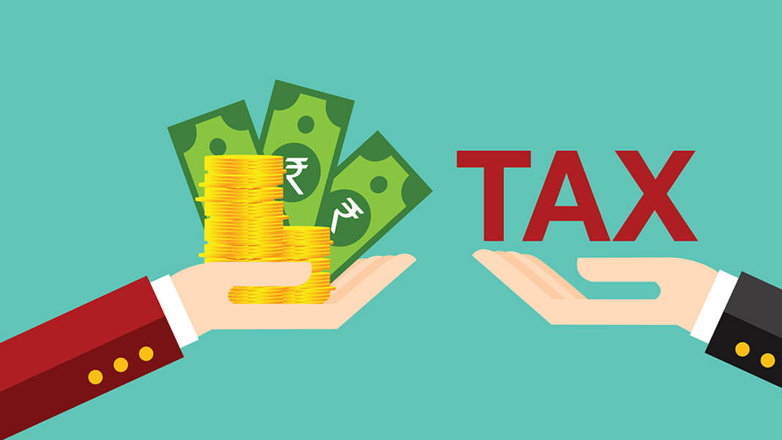
Proč lidé……
… platí daně?
… přispívají na charitu?
… volí ve volbách strany, jež prosazují redistribucí zdrojů?
… pomáhají cizím lidem?
Užitek?
Co na to homo economicus?

Slide 4
Prosociální chování
Překračuje teorie osobního zájmu
Lidem záleží i na blahobytu ostatních
Prosociální preference odvozené z výsledku
Teorie reciprocity
Prosociální chování založené na identitě

Slide 5
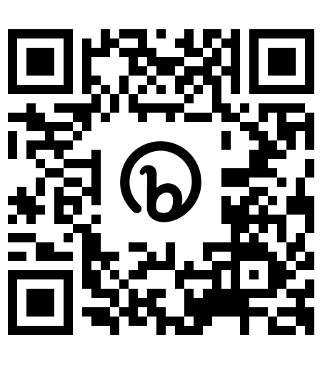
bit.ly/3ZMEWz3

Slide 6
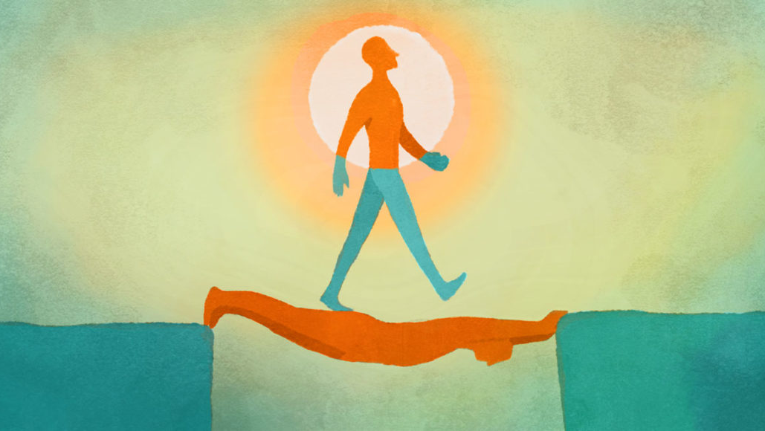
Prosociální preference odvozené z výsledku: Altruismus
Nepodmíněná dobrota
Nezávisí na tom, jak se naše chování dotkne nás samotných
Unikátní lidská charakteristika
Nesobeckost vůči nespřízněným jedincům
Schopnost obětovat vlastní zdroje a užitek ve prospěch jiných lidí (neočekáváme nic z pět)
Opozitum: závist, zlomyslnost

Slide 7
Prosociální preference odvozené z výsledku: Altruismus
Lidem záleží na ostatních lidech
Dokonalý altruismus
Užitek ostatních lidí ….. přímo ovlivňuje náš užitek?
Nedokonalý altruismus – prosociální??
Užitek ostatních ovlivňuje náš užitek jen částečně
Averze k nerovnosti
Užitek závisí na rozdílu mezi naším blahobytem a blahobytem ostatních

Slide 8
Dokonalý altruismus
Užitek ostatních lidí přímo se promítá do naší užitkové funkce. Lidé se chovají prosociálně, nebo přispívají na public goods
Dárcovství, dobrovolnictví..

Slide 9
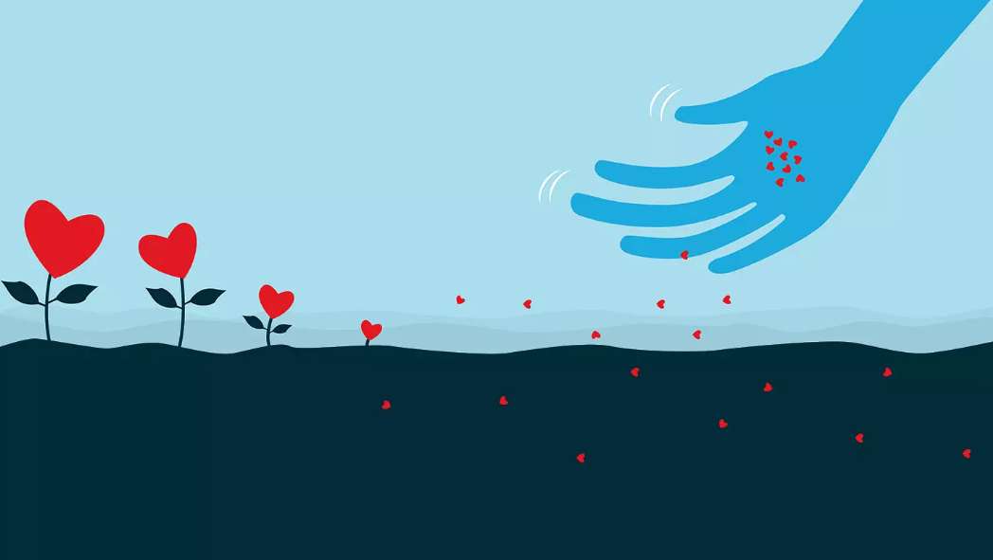
Nedokonalý altruismus
Lidé jsou prosociální ne jen kvůli užitku ostatních
Sami z toho jednání mají soukromé benefity
Jde o tzv. warm glow of giving
Dobrý pocit (ano, taky lze takovou abstraktní a psychologickou proměnnou chápat jako užitek)
Odpovídá proporcionálně nákladům
Externí motivace k prosociálnímu

Slide 10
Altruismus
Nejčastější experimenty: DICTATOR GAME
Jednoduchá hra, bez interakce
Autor: D. Kahneman 1986, 74 % subjektů zvolilo alokaci zdrojů 50:50 a ne pro sebe výhodnější varianty
Tisíce replikací v experimentech
Experiment nabízí možnosti manipulací
Jak moc diktátoři dávají napříč různými podmínkami?

Slide 11
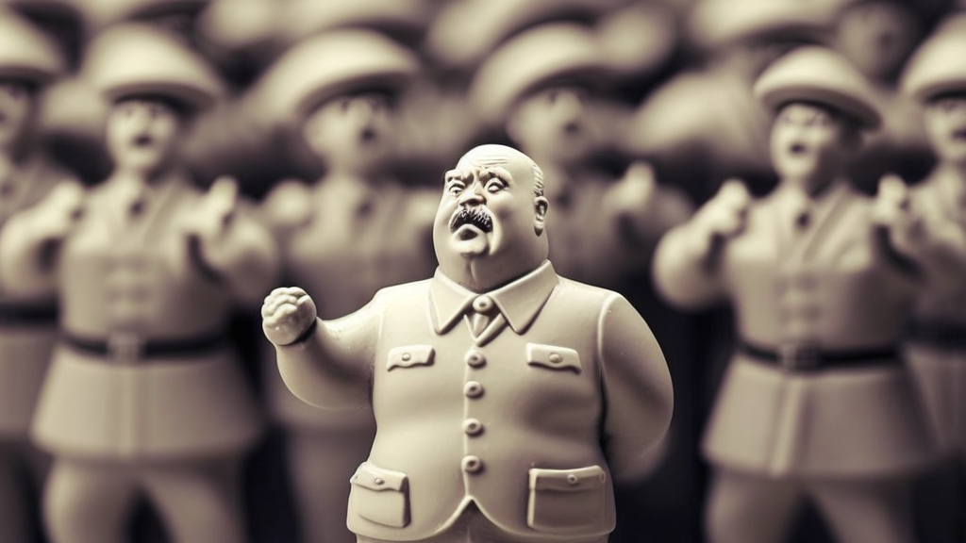
DICTATOR GAME
Jednoduchá hra, bez interakce
Autor: D. Kahneman 1986, 74 % subjektů zvolilo alokaci zdrojů 50:50 a ne pro sebe výhodnější varianty
Tisíce replikací v experimentech
Experiment nabízí možnosti manipulací
Jak moc diktátoři dávají napříč různými podmínkami?

Slide 12
DICTATOR: Metaanalýza (Engel 2011)
Standardně se hraje na kontinuu 0-10 USD (které Hráč 1 rozděluje)
Možnost pouze dvou rozhodnutí (půl na půl, nebo si nechat vše) zvyšuje pravděpodobnost rovného dělení (pro-social behavior)
Otázka výše incentivy
Je-li více v sázce, ochota dělit se klesá

Slide 13
Metaanalýza: Sociální vzdálenost

Slide 14
Sociální vzdálenost
Co když hra není anonymní?
Frey a Bohet 1995:
Manipulace míry sociální vzdálenosti
Anonymita, jednosměrná identifikace příjemce, identifikace příjemce s informací, dvousměrná identifikace
V anonymní podmínce nenabídlo 0 28 % případů
Jedno a dvousměrná identifikace: nulu nenabídl nikdo
Průměrná nabídka: anon. 26 %, one-way 35 %, one-way info 52 %, two-way 50 %
Čím víc víme, tím víc nám záleží na druhých
Příklady???

Slide 15
Metaanalýza: Zásluhovost

Slide 16
Metaanalýza: Rámování

Slide 17
Metaanalýza: Individuální faktory

Slide 18
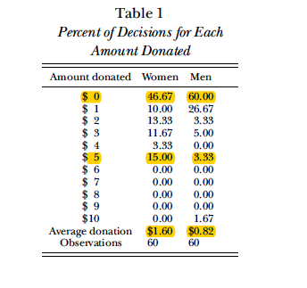
Individuální faktory: gender
Eckel a Grossman 1998:
Ženy jsou orientovány více sociálně, muži individuálně
Dvojitá anonymita DG (eliminace jiných faktorů)

Slide 19
Metaanalýza: Kulturní normy

Slide 20
Dispozice nebo norma?
Altruismus jako evolučně daná biologická dispozice
Vyskytuje se ve všech kulturách
Existuje genetický základ altruismu (COMT Val158Met SNP)
Dopaminový neurotransmiter
Altruismus jako sociální norma
V různých kulturách různé normy altruismu
Sledování sociálních norem nese odměny, porušování sociálních norem nese tresty

Slide 21
Altruismus u dětí?
Jsou děti sobecké?
Benenson, Pascoe a Radmore 2007:
DG s dětmi různého socioekonomického statusu, výměna žetonů (4, 6 a 9 let)
Alokace nálepek
Altruismus i VŠECH věkových kategorií, s věkem se zvyšuje!
Altruismus vyšší u dětí s vyšší socioekonomickým statusem
Děti nejsou sobecké, míra altruismu ovlivněna socializací
Vliv SES na socializaci

Slide 22
Benenson, Pascoe a Radmore 2007

Slide 23
Diktátor v politologii
Fowler a Kam 2007
Politická participace se neřídí pouze self-interestem
Souvisí s altruismem? Nebo se sociální identitou?
Sociální identita posiluje ohled k druhým lidem z vlastní skupiny
Ohled k lidem z nečlenské skupiny (tedy ohled na ostatní bez rozdílu) je nižší
Altruismus i sociální identita zvyšují míru politické participace
Politická participace je tzv. other-ragarding behavior

Slide 25
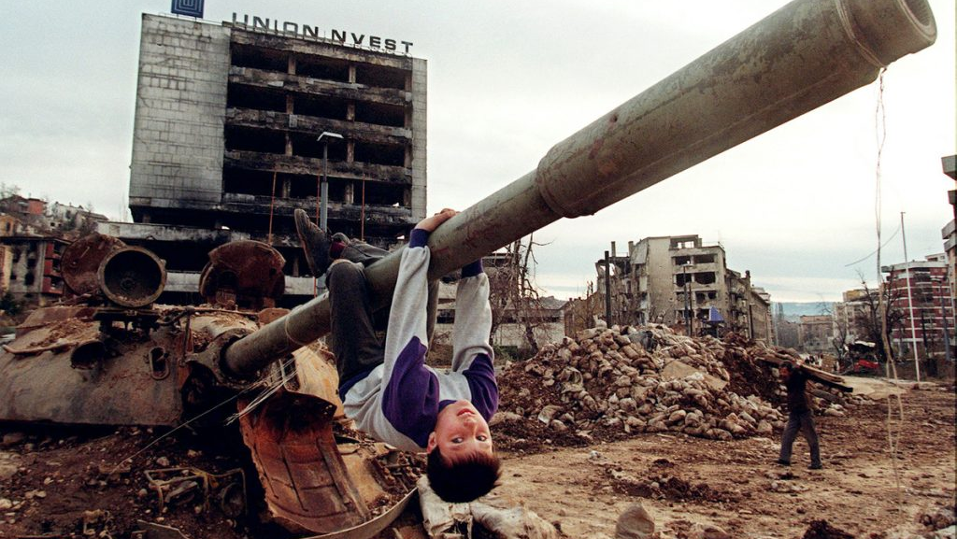
Altruismus a občanská válka: Whit and Wilson 2007
Dictator ve společnosti, která si prošla v minulosti občanskou válkou
Mohou být lidé k sobě hodní napříč znepřátelenými etniky?
Dictator jako metoda k měření diskriminace
Co se stane, když proti sobě hrají muslimové, Srbové a Chorvati

Slide 26
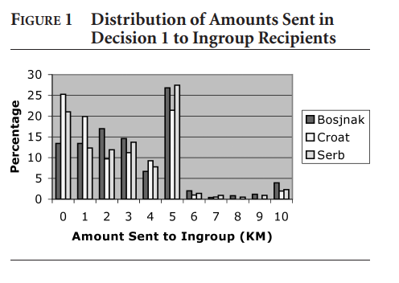

Slide 27
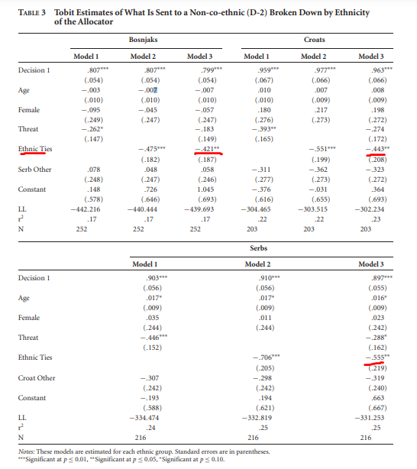
Přetrvávají etnické animozity?
Efekt pocitu ohrožení ze strany ostatních etnik oslaben
Důležitý je pocit toho, že vlastní etnicita je důležitá
Out-group bias je způsoben lidmi se silným pocit etnických vazeb
Altruismus je možný ☺

Slide 28
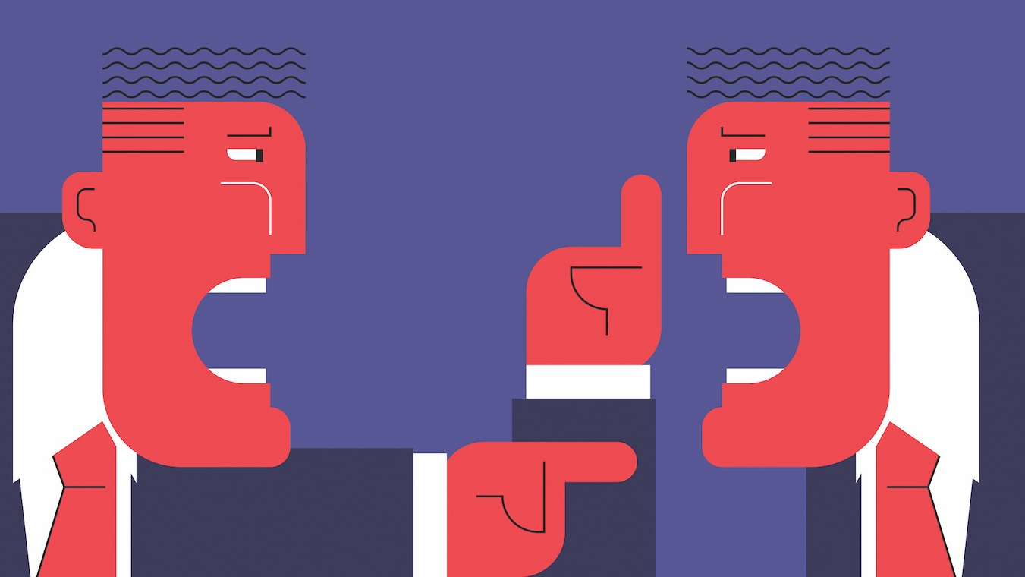
Fairness
Lidé mají averzi k nespravedlivému dělení
Hra: Ultimatum
Hráč nabízí částku Hráči 2, ten ji přijme, nebo odmítne. Pokud odmítne, nezíská nikdo nic.
Ukazuje se tendence k trestání jedinců, kteří nabízí nespravedlivé částky
Průměrná alokace Hráči 2: 30% (40%)
Příjemci: ve více než polovině případů odmítají 20%-30% a méně

Slide 29
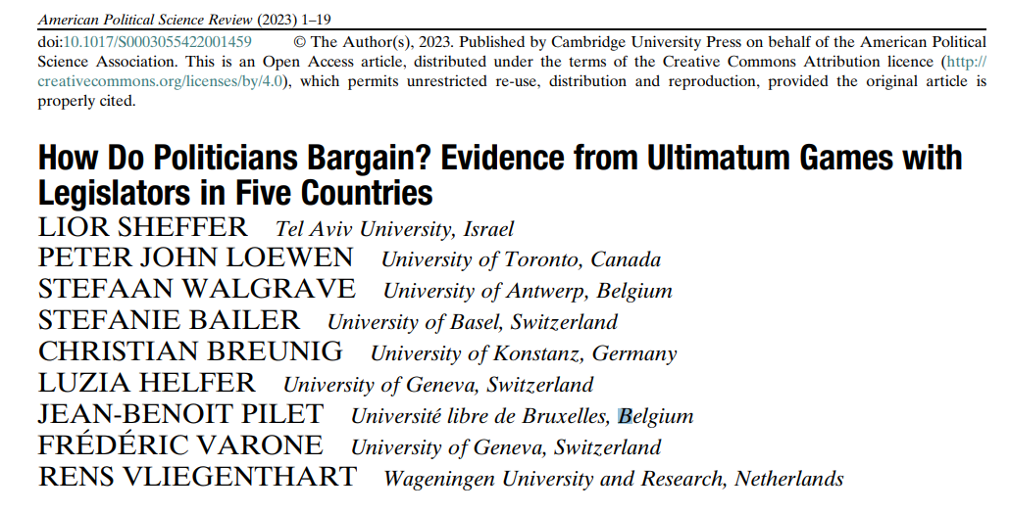
Ultimátum v politologii
Vyjednávání politiků
5 zemí
Modifikované Ultimátum (hypotetické výplaty a ne finanční odměny – etická nutnost)
Alokace 1000EUR
V dotazníku otázka na alokovanou částku a minimální požadavek
Experiment: in-party vs out-party; citizen vs politician

Slide 33
Důvěra a reciprocita
Důvěra základem kooperace a řešení sociálních dilemat
Klíčová pro moderní demokratické instituce
Kolektivní akce
Pokud se důvěra setká s reciprocitou, vzniká kooperace
Reciprocita jako vzorec „vzájemné podmíněné výměny“

Slide 34
Reciprocita
Společné rysy: jedinci mají tendenci reagovat na pozitivní chování pozitivně a na negativní chování negativně
Nejčastější reciproční norma: oko za oko (tit-for-tat)
Vítěz Axelrodova turnaje (1984)
Pokud reciprocita rozšířená, je ve společnosti pobídka k budování REPUTACE
Reputace – konsistentní chování, dodržování závazků (ve smyslu obětování nákladů)
Reputací v reciproční interakci je důvěryhodnost (umožňuje efektivní sociální kooperaci)

Slide 35
Důvěra a důvěryhodnost
Lidé se učí o tom, jak ostatní reagují
Role zkušeností a paměti
Kooperace s těmi důvěryhodnými jedinci (Reputace)
Vyhýbání se spolupráce s nedůvěryhodnými lidmi
Ochota trestat
Ne všichni mají internalizované normy
Ne všichni se chovají stejně

Slide 36
Trust game
aka Investment game
Hráč 1 alokuje částku Hráči 2, částka se násobí (typicky třemi) a výslednou čásku získává Hráč 2, který může libovolnou částku poslat zpět.
První hra: Berg, Dickhaut a McCabe 1995
First movers průměrně poslali: 5,16 USD
Second movers průměrně poslali: 4.66 USD
Social history podmínka
Pozitivní efekt na míru reciprocity
First movers: 5, 36 USD
Second movers: 6, 46 USD

Slide 37
Trust game
Johnson and Mislin 2011 metaanalýza (162 replikací)
- citlivost na experimentální protokol

Slide 39
Reciprocita: silná nebo slabá?
Reciprocita slabá: reciproční strategie jsou výhodné pro aktéry
Tit-for-tat
Je slabá reciprocita cestou k maximalizaci užitku?
Folk teorém: : V případě, kdy je kooperace výhodná (například v PD) se hráči snaží dojít ke kooperaci, pokud někdo nekooperuje = trigger strategy – protihráč stáhne svoji kooperaci (trest)
Reciprocita silná: aktéři volí sub-optimální strategie, nesledují vlastní zájem. Pracují s ní evoluční biologové
Negativní reakce na sociální nespravedlnost (Sanfeyet et al. 2003)
Radost z trestání sociálních deviantů (de Quervain 2004)
Jak interpretovat trestání? Mimo lab?

Slide 40
Důvěra a politické stranictví (Carlin and Love 2011)

Slide 41
Whit et al. 2021. Tribalism in America

Slide 42
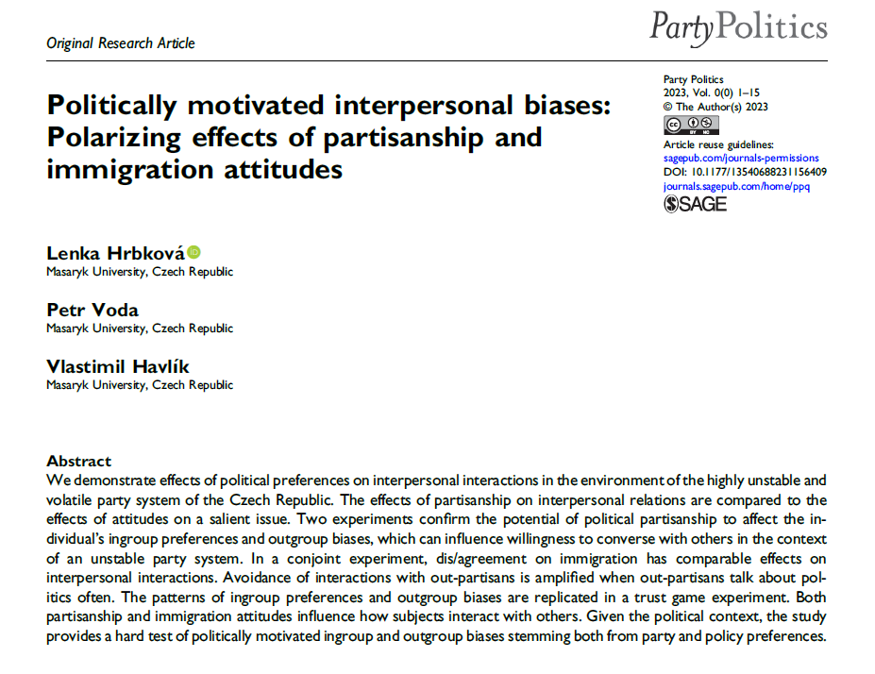
Česká republika
Pouze Hráči 1
Opakovaná hra, v každém kole s jiným hráčem
Manipulace informací o Hráči 2 (stranická preference a postoj k imigraci)

Slide 44
Shrnutí
Prosociální vs sobecké jednání
Jak moc to jde odlišit?
Altruismus
Spravedlnost
Důvěra a reciprocita

